Slide 1

고급 c프로그래밍 기말과제
B877005 김완일

Slide 2
JUMP GAME MAKER
1
홍익대학교
게임소프트웨어 전공
고급 C프로그래밍
B877005 김완일
2

Slide 3
JUMP GAME MAKER
점프해서 포탈에 도달하는 게임을
직접 만드는 게임
게임 이름
게임 방법
코드 줄
1
게임 설명
게임 이름 /
게임 방법 /
코드 줄
2
코드 설명
메인 구성 /
시스템 구성/
그래픽 구성
JUMP GAME MAKER
3
끝

Slide 4

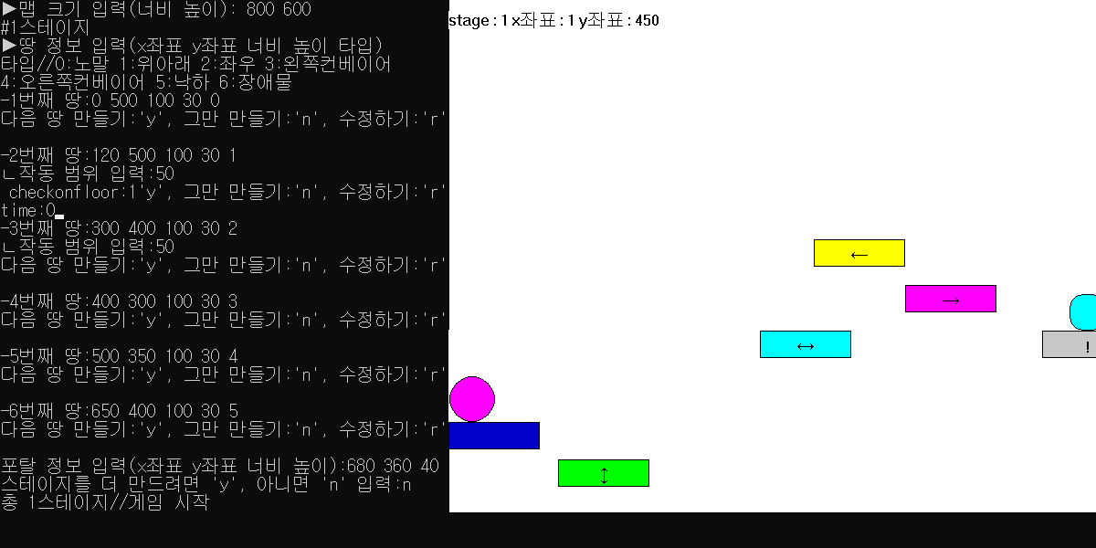
JUMP GAME MAKER
게임 이름
게임 방법
코드 줄
1
게임 설명
게임 이름 /
게임 방법 /
코드 줄
2
코드 설명
메인 구성 /
시스템 구성/
그래픽 구성
3
끝

Slide 5
JUMP GAME MAKER
게임 이름
게임 방법
코드 줄
1
게임 설명
게임 이름 /
게임 방법 /
코드 줄
basic.h
2
코드 설명
메인 구성 /
시스템 구성/
그래픽 구성
system.h
graphic.h
3
끝
system.c
main.c
graphic.c
250줄
120줄
90줄

Slide 6
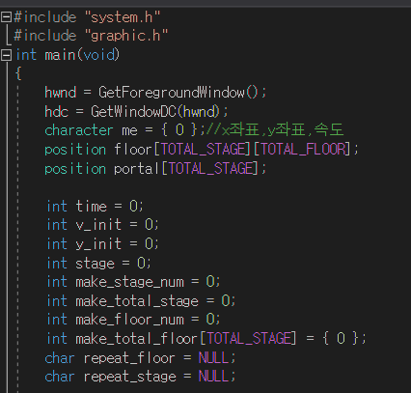
JUMP GAME MAKER
메인 구성
시스템 구성
그래픽 구성
1
게임 설명
게임 이름 /
게임 방법 /
코드 줄
2
코드 설명
메인 구성 /
시스템 구성/
그래픽 구성
헤더 파일 불러오기
구조체 변수 생성
-이차원 배열
지역 변수 초기화
3
끝

Slide 7
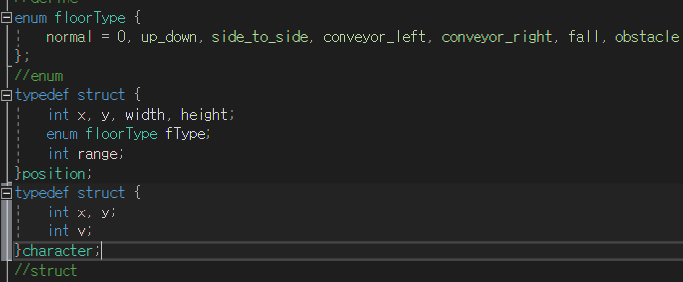
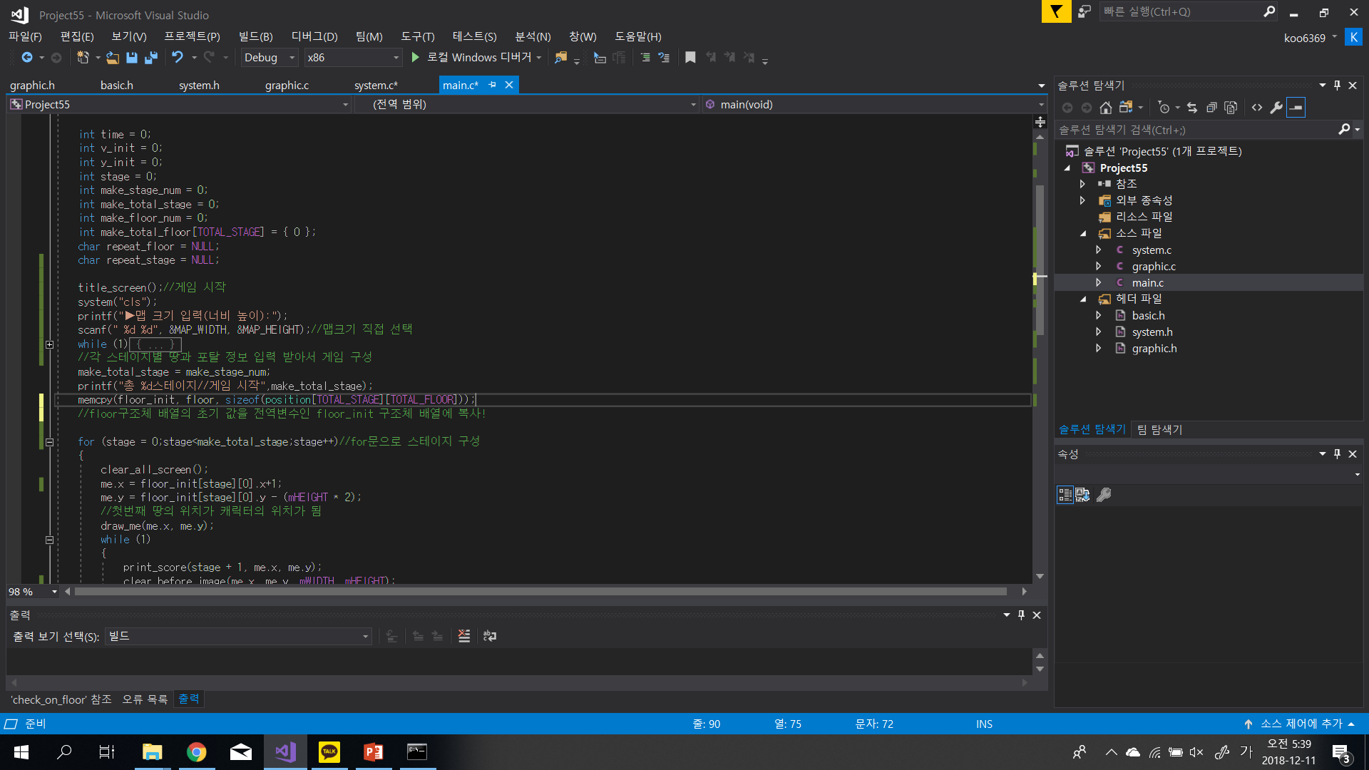
JUMP GAME MAKER
메인 구성
시스템 구성
그래픽 구성
1
게임 설명
게임 이름 /
게임 방법 /
코드 줄
타이틀 화면
맵 정보 입력 받기
-맵 크기
-스테이지 개수,
-땅의 개수,크기 높이,타입
지정 가능
초기 값을 저장하는
구조체 배열 복사
2
코드 설명
메인 구성 /
시스템 구성/
그래픽 구성
3
끝

Slide 8
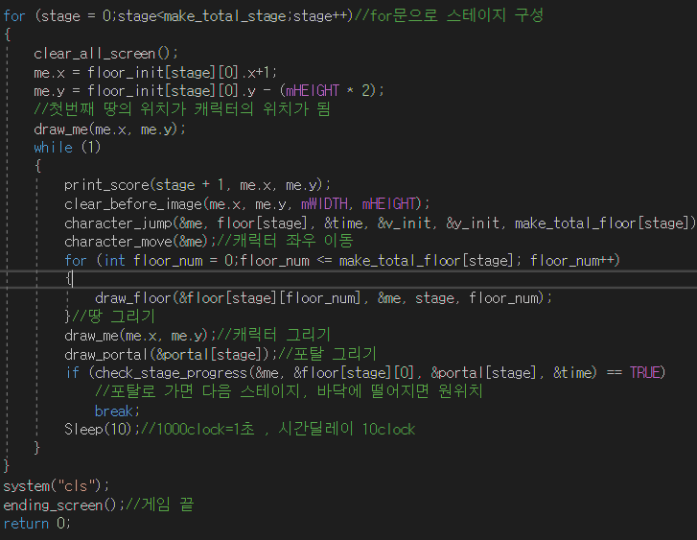
JUMP GAME MAKER
메인 구성
시스템 구성
그래픽 구성
1
게임 설명
게임 이름 /
게임 방법 /
코드 줄
2
코드 설명
메인 구성 /
시스템 구성/
그래픽 구성
For문으로 스테이지 구성
While문으로 포탈
도달할 때까지 반복
캐릭터 조작 및 생성,
벽 생성
진행 상태 감지
3
끝

Slide 9
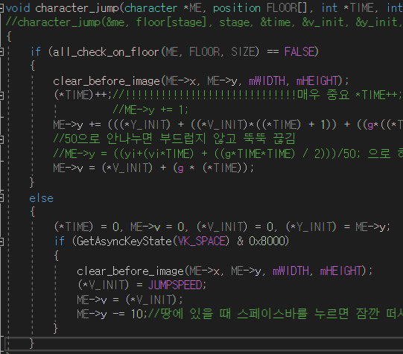
JUMP GAME MAKER
메인 구성
시스템 구성
그래픽 구성
1
게임 설명
게임 이름 /
게임 방법 /
코드 줄
땅 위에 있을 때와
없을 때로 나뉘어 중력 적용
속도와 위치에 가속도 적용
GetAsyncKeyState 사용
비동기적인 키 입력 받아
점프 도중에도 좌우 이동 가능
2
코드 설명
메인 구성 /
시스템 구성/
그래픽 구성

Slide 10
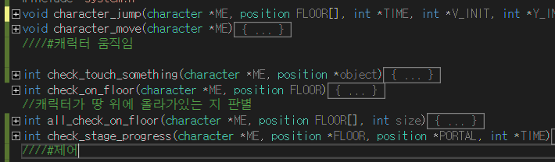
JUMP GAME MAKER
메인 구성
시스템 구성
그래픽 구성
1
게임 설명
게임 이름 /
게임 방법 /
코드 줄
2
코드 설명
메인 구성 /
시스템 구성/
그래픽 구성
3
끝
좌우 키 이동/ 땅 위에 있을 때
포탈,장애물에 닿을 때/ 땅에 떨어질 때 등등

Slide 11
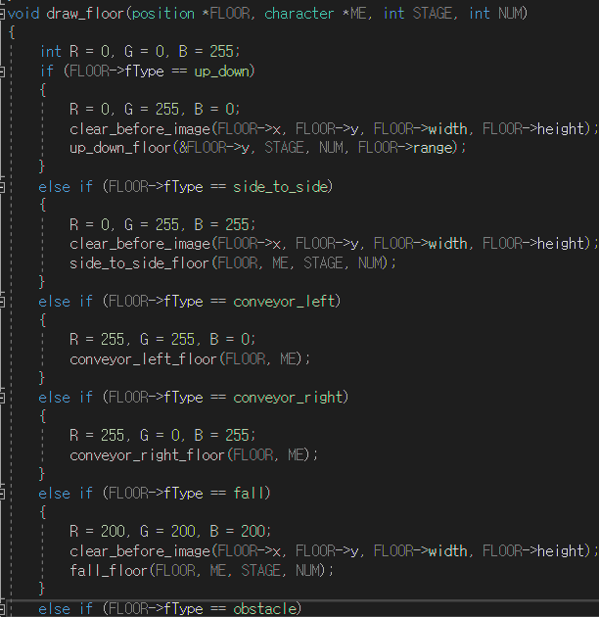
JUMP GAME MAKER
메인 구성
시스템 구성
그래픽 구성
1
게임 설명
게임 이름 /
게임 방법 /
코드 줄
Floor 구조체 안의
Type 변수에 따라
다른 땅을 생성.
->색깔이 다르고
기능이 다름
2
코드 설명
메인 구성 /
시스템 구성/
그래픽 구성
3
끝

Slide 12
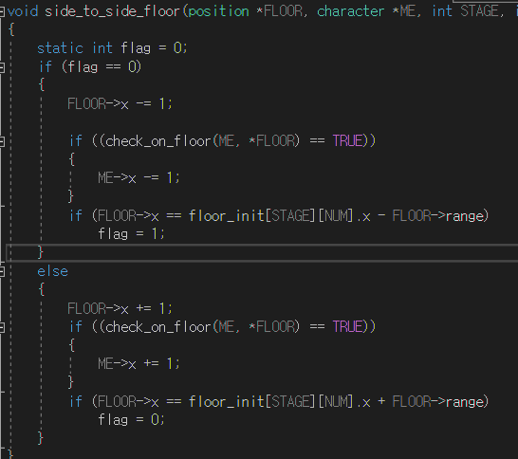
JUMP GAME MAKER
메인 구성
시스템 구성
그래픽 구성
1
게임 설명
게임 이름 /
게임 방법 /
코드 줄
좌우로 계속 이동하는 땅
Flag와 처음에 복사했던
구조체를 사용해서
처음 위치 기준으로
계속 좌우 이동,
floor.range 통해
범위 조절 가능
2
코드 설명
메인 구성 /
시스템 구성/
그래픽 구성
3
끝

Slide 13
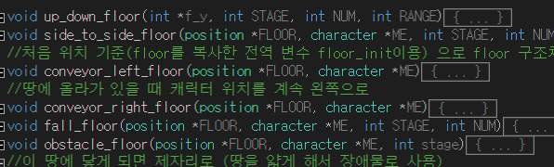
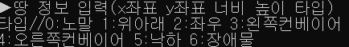
JUMP GAME MAKER
메인 구성
시스템 구성
그래픽 구성
1
게임 설명
게임 이름 /
게임 방법 /
코드 줄
2
코드 설명
메인 구성 /
시스템 구성/
그래픽 구성
3
끝

Slide 14
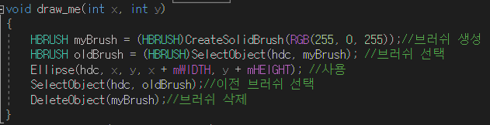
JUMP GAME MAKER
메인 구성
시스템 구성
그래픽 구성
1
게임 설명
게임 이름 /
게임 방법 /
코드 줄
2
코드 설명
메인 구성 /
시스템 구성/
그래픽 구성
3
끝
API 기반으로 그래픽 구성
브러쉬 사용->색깔있는 도형 생성

Slide 15
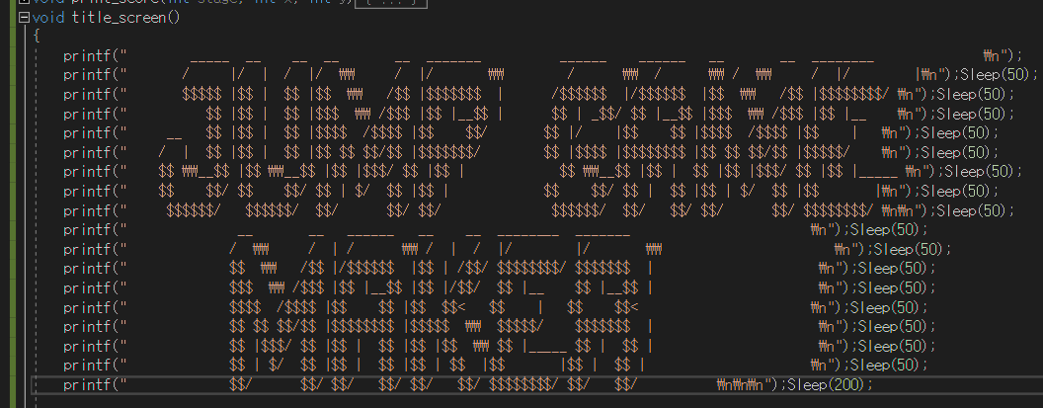
JUMP GAME MAKER
메인 구성
시스템 구성
그래픽 구성
1
게임 설명
게임 이름 /
게임 방법 /
코드 줄
2
코드 설명
메인 구성 /
시스템 구성/
그래픽 구성
3
끝
아스키 아트 이용
타이틀,엔딩 화면 구성

Slide 16
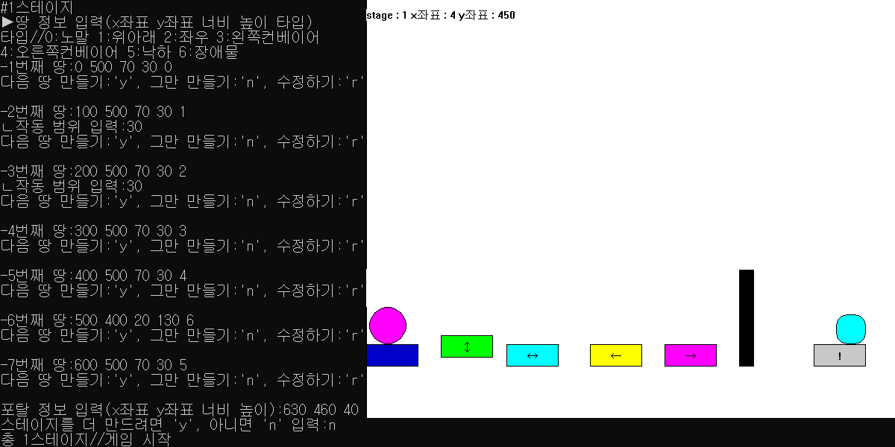
JUMP GAME MAKER
메인 구성
시스템 구성
그래픽 구성
1
게임 설명
게임 이름 /
게임 방법 /
코드 줄
2
코드 설명
메인 구성 /
시스템 구성/
그래픽 구성
3
끝
실제 구동 화면

Slide 17
감사합니다
B877005 김완일

